Slide 1
Грамматическая основа предложения
Выполнила: студентка
группы 321Н1
Жолтикова Вита

Slide 3
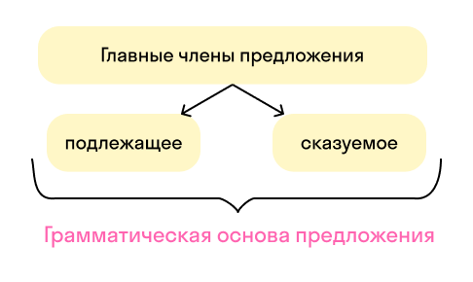
Грамматическая основа предложения — это смысловой центр, основная часть предложения, которая состоит из его главных членов: подлежащего и сказуемого.
Запоминаем!
Нельзя ставить запятую между подлежащим и сказуемым.

Slide 4
Как определить грамматическую основу предложения
Чтобы выделить грамматическую основу предложения, нужно выяснить, о ком или о чем идет речь. Вопросы для определения грамматической основы: «кто?», «что?»
Пример:
Мы играли весь день.
Кто? — мы. Подлежащее, выраженное местоимением в форме именительного падежа множественного числа.
Мы (что делали?) играли — сказуемое.
Мы играли — грамматическая основа.

Slide 5
Главные члены предложения:
Подлежащее
обозначает о ком или о чём говорится
в предложении
сущ.
гл.
Лошадь
скачет.
Сказуемое
указывает на то, что говорится о подлежащем

Slide 6
ПОДЛЕЖАЩЕЕ
И. п.
Кто?
обозначает о ком
или о чём
говорится
в предложении
Что?

Slide 7
СКАЗУЕМОЕ
указывает на то, что говорится о подлежащем
Что делает?

